Slide 1


Slide 2
TABLE OF CONTENTS
01
02
03
소개
기획 배경
기획 내용
04
05
06
구현
향후 계획 및 개선 사항
Q&A

Slide 3
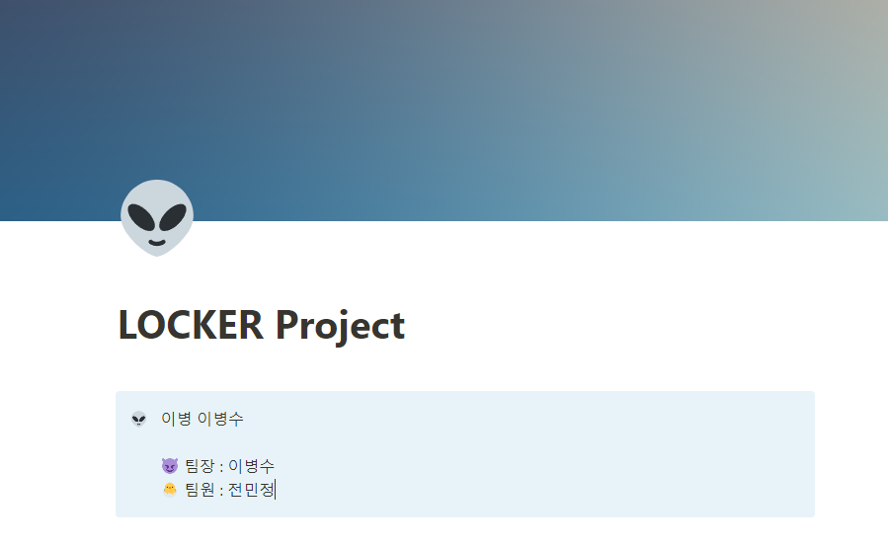
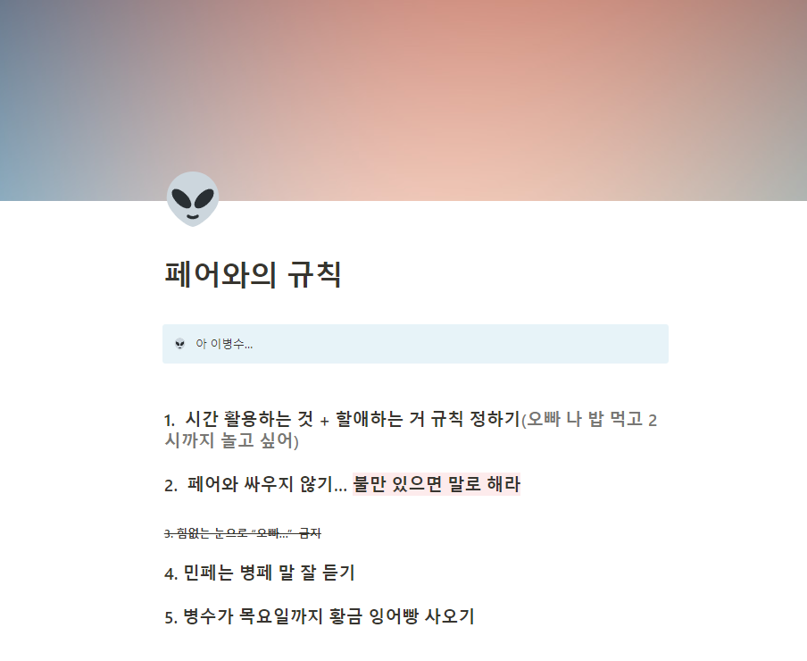

01. 소개

Slide 4
02. 기획 배경
동기 부여
혼자서도 가능한
운동인들의 커뮤니티
운동 인증 게시글을 올려 점수를 받는 형식으로, 점수에 따른 등급 부여로 의지박약인 사람들에게 운동에 대한 동기 부여를 해준다.
혼자서 운동을 시작하기 어려워하는 사람에게 가이드 영상을 제공하여, 운동 진입 장벽을 낮춰준다.
Only 운동을 좋아하는 사람들을 위한, 효율성을 극대화한 커뮤니티!

Slide 5
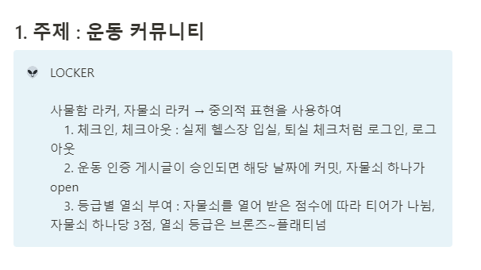
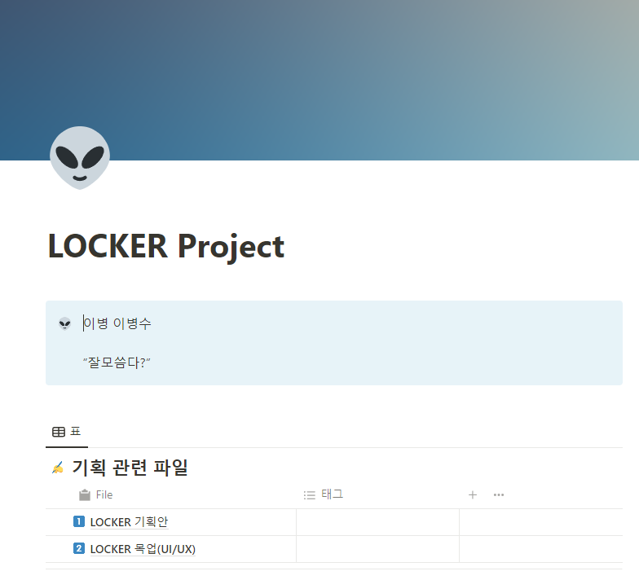
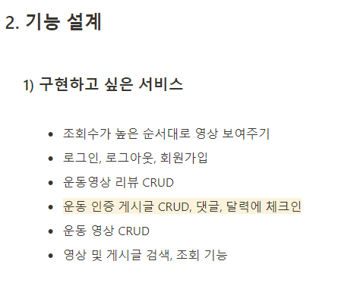
03. 기획 내용

Slide 6

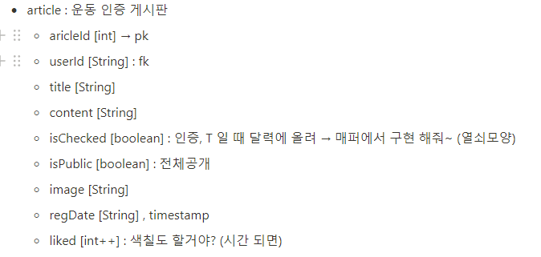
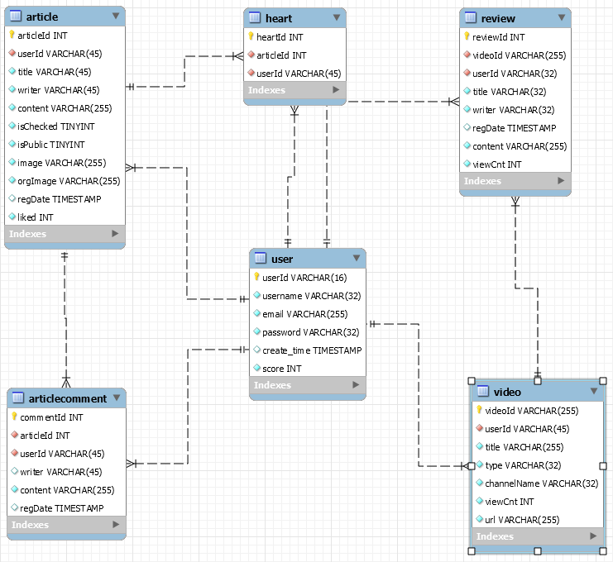
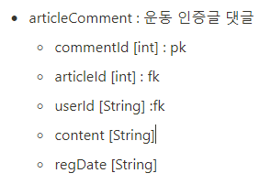
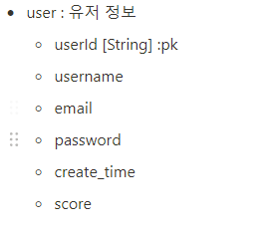
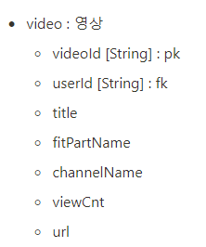
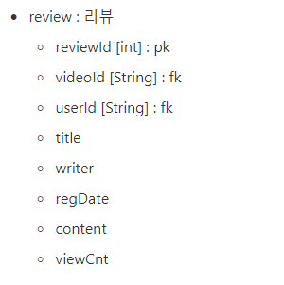
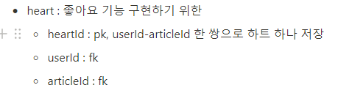

Slide 7
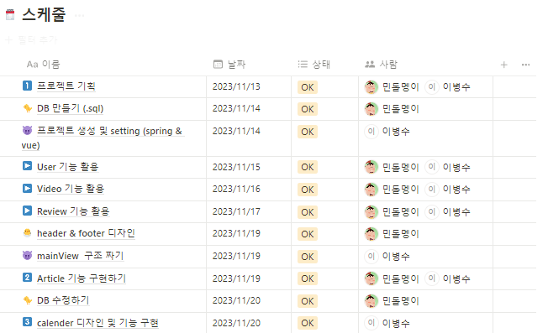
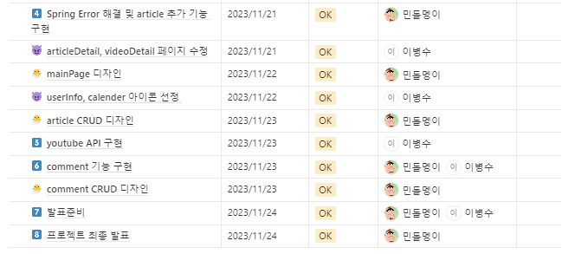

Slide 8
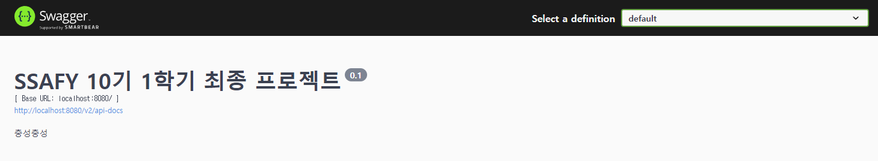

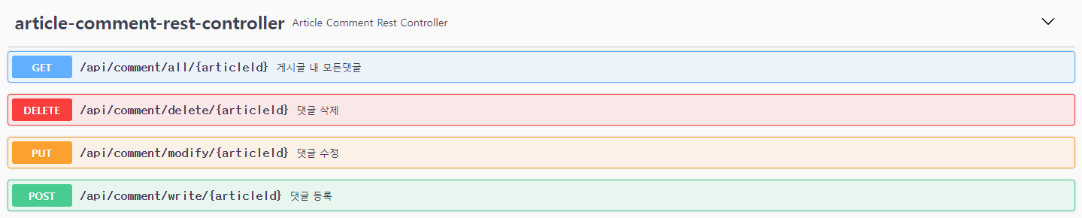
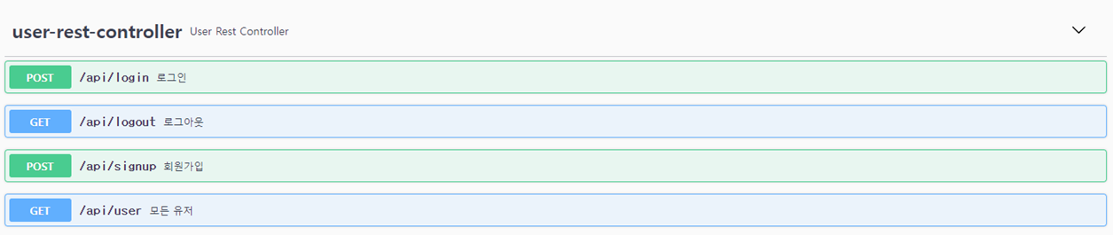
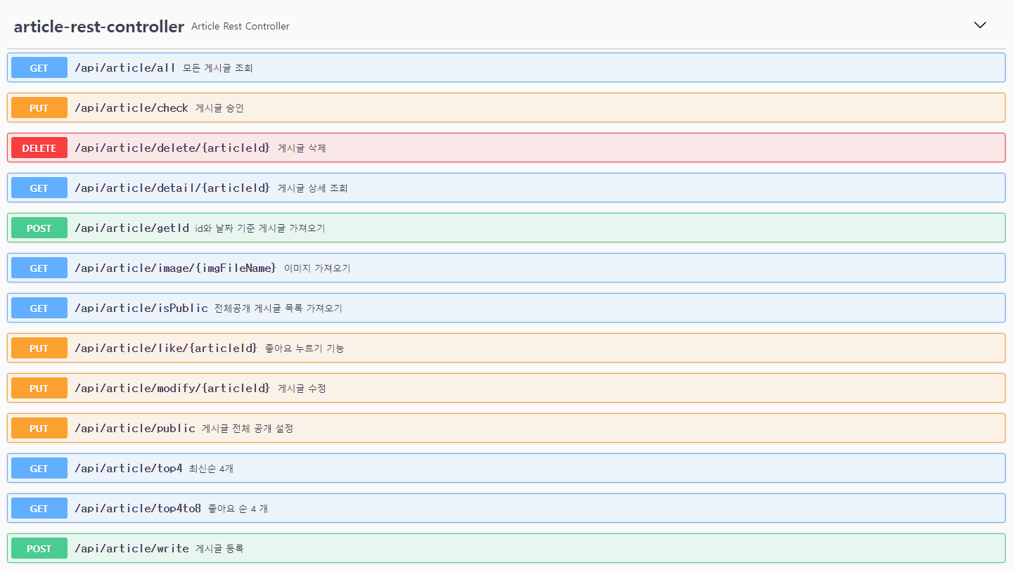
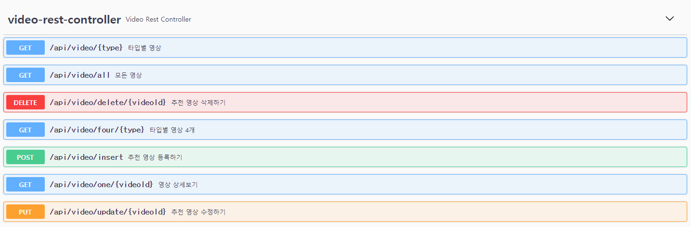
04. 구현

Slide 9
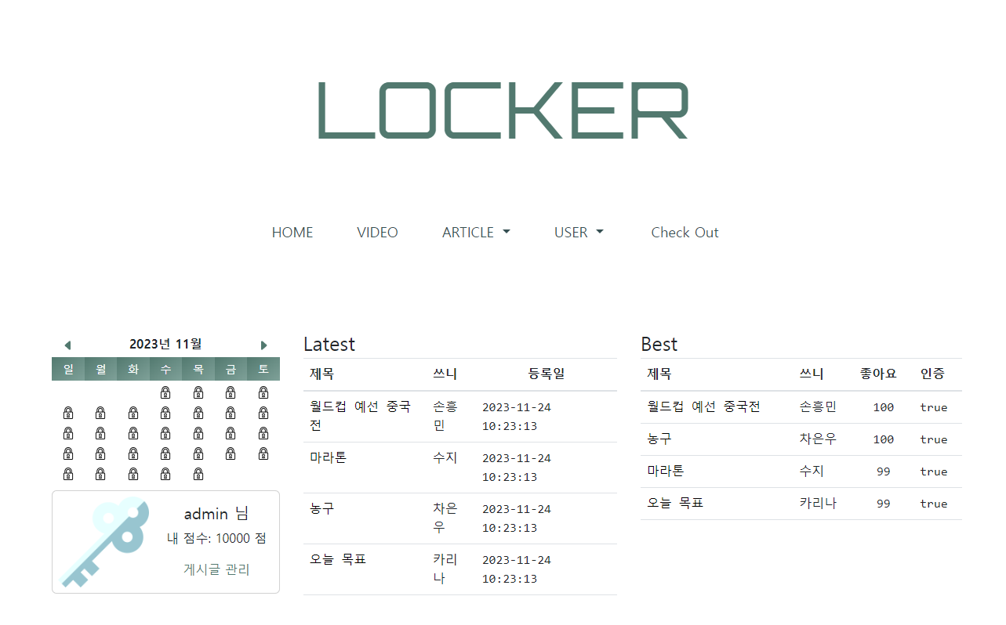

Slide 10
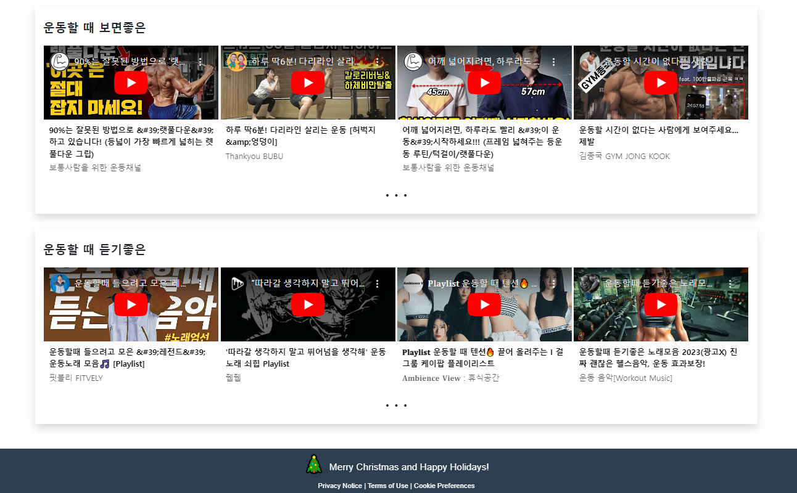

Slide 11
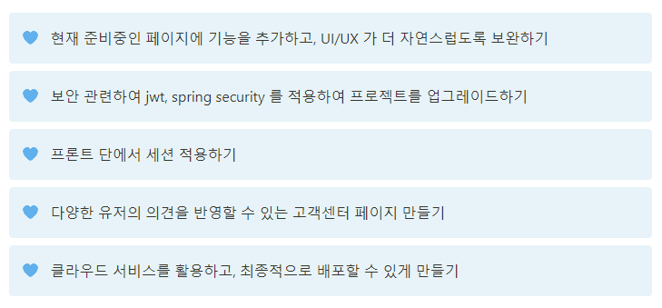
05. 향후 계획 및 개선 사항

Slide 12
06. Q&A

Slide 13
THANK YOU

